Slide 1
行为型模式
行为型模式
  行为型模式概述
  行为型模式简介
职责链模式
  模式动机与定义
  模式结构与分析
  模式实例与解析
  模式效果与应用
  模式扩展
  模式本质

Slide 2
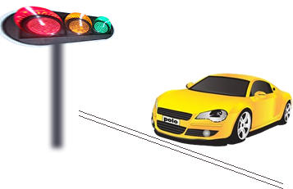
行为型模式
行为型模式概述
  行为型模式(Behavioral Pattern)是对在不同的对象之间划分责任和算法的抽象化。
  行为型模式不仅仅关注类和对象的结构，而且重点关注它们之间的相互作用。
  通过行为型模式，可以更加清晰地划分类与对象的职责，并研究系统在运行时实例对象之间的交互。在系统运行时，对象并不是孤立的，它们可以通过相互通信与协作完成某些复杂功能，一个对象在运行时也将影响到其他对象的运行。

Slide 3
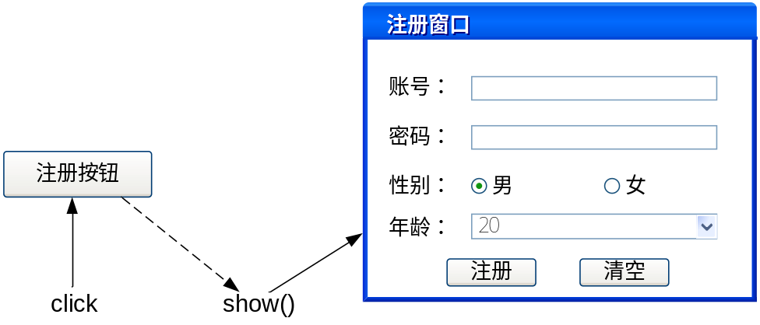
行为型模式
行为型模式概述
  行为型模式分为类行为型模式和对象行为型模式两种：
    类行为型模式：类的行为型模式使用继承关系在几个类之间分配行为，类行为型模式主要通过多态等方式来分配父类与子类的职责。
    对象行为型模式：对象的行为型模式则使用对象的聚合关联关系来分配行为，对象行为型模式主要是通过对象关联等方式来分配两个或多个类的职责。根据“合成复用原则”，系统中要尽量使用关联关系来取代继承关系，因此大部分行为型设计模式都属于对象行为型设计模式。

Slide 4
行为型模式
行为型模式简介
  职责链模式(Chain of Responsibility)
  命令模式(Command)
  解释器模式(Interpreter)
  迭代器模式(Iterator)
  中介者模式(Mediator)
  备忘录模式(Memento)
  观察者模式(Observer)
  状态模式(State)
  策略模式(Strategy)
  模板方法模式(Template Method)
  访问者模式(Visitor)

Slide 5
职责链模式
模式动机
  在现实生活中，存在如下一些场景：
    “斗地主”这样的纸牌游戏中，某人出牌给他的下家，下家看看手中的牌，如果要不起上家的牌则将出牌请求再转发给他的下家，其下家再进行判断。一个循环下来，如果其他人都要不起该牌，则最初的出牌者可以打出新的牌。在这个过程中，牌作为一个请求沿着一条链在传递，每一位纸牌的玩家都可以处理该请求。

Slide 6
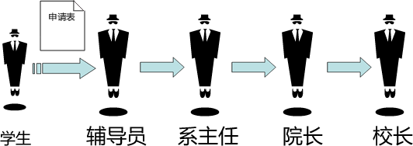
职责链模式
模式动机

Slide 7
职责链模式
模式动机
  在设计模式中，也有一种专门用于处理这种请求链式传递的模式，它就是将要介绍的职责链模式。
  很多情况下，在一个软件系统中可以处理某个请求的对象不止一个，例如上面例子中的申请表，辅导员、系主任、院长和校长都可以处理申请表，他们可以构成一条处理申请表的链式结构，申请表沿着这条链进行传递，这条链就称为职责链。

Slide 8
职责链模式
模式动机
  职责链可以是一条直线、一个环或者一个树形结构，最常见的职责链是直线型，即沿着一条单向的链来传递请求。
  链上的每一个对象都是请求的处理者，职责链模式可以将请求的处理者组织成一条链，并让请求沿着链传递，由链上的处理者对请求进行相应的处理，客户端无须关心请求的处理细节以及请求的传递，只需将请求发送到链上即可，实现请求发送者和请求处理者解耦。这就是职责链模式的模式动机。

Slide 9
职责链模式
模式定义
  职责链模式(Chain of Responsibility Pattern)：避免请求发送者与接收者耦合在一起，让多个对象都有可能接收请求，将这些对象连接成一条链，并且沿着这条链传递请求，直到有对象处理它为止。职责链模式是一种对象行为型模式。由于英文翻译的不同，职责链模式又称为责任链模式。

Slide 10
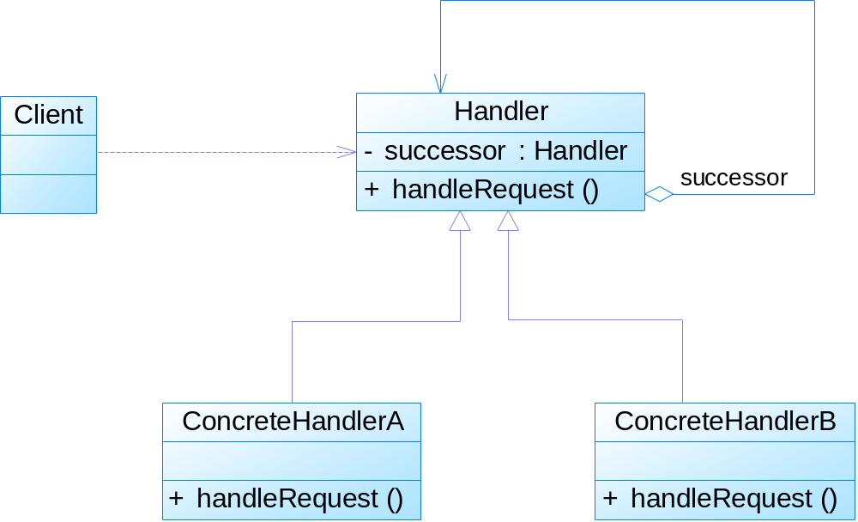
职责链模式
模式结构

Slide 11
职责链模式
职责链模式包含如下角色
  Handler：抽象处理者角色，它定义了一个处理请求的接口，一般设计为抽象类，由于不同的具体处理者处理请求的方式不同，因此在其中定义了抽象请求处理方法。因为每一个处理者的下家还是一个处理者，因此在抽象处理者中定义了一个抽象处理者类型的对象（如结构图中的successor），作为其对下家的引用。通过该引用，处理者可以连成一条链。

Slide 12
职责链模式
职责链模式包含如下角色
  ConcreteHandler：具体处理者角色，它是抽象处理者的子类，可以处理用户请求，在具体处理者类中实现了抽象处理者中定义的抽象请求处理方法，在处理请求之前需要进行判断，看是否有相应的处理权限，如果可以处理请求就处理它，否则将请求转发给后继者；在具体处理者中可以访问链中下一个对象，以便请求的转发。

Slide 13

职责链模式
模式分析
  在职责链模式里，很多对象由每一个对象对其下家的引用而连接起来形成一条链。
  请求在这条链上传递，直到链上的某一个对象决定处理此请求。
  发出这个请求的客户端并不知道链上的哪一个对象最终处理这个请求，这使得系统可以在不影响客户端的情况下动态地重新组织链和分配责任。

Slide 14
职责链模式
模式分析
  职责链模式的核心在于抽象处理者类的设计，抽象处理者的典型代码：
public abstract class Handler { //维持对下家的引用 protected Handler successor; public void setSuccessor(Handler successor) { this.successor=successor; } public abstract void handleRequest(String request); }
抽象处理者类定义了对下家的引用对象，以便将请求转发给下家，该对象的访问符可设为protected，在其子类中可以使用。在抽象处理者类中声明了抽象的请求处理方法，具体实现交由子类完成。

Slide 15
职责链模式
模式分析
  具体处理者是抽象处理者的子类，它具有两大作用：第一是处理请求，不同的具体处理者以不同的形式实现抽象请求处理方法handleRequest()；第二是转发请求，如果该请求超出了当前处理者类的权限，可以将该请求转发给下家。典型的具体处理者代码：
public class ConcreteHandler extends Handler { public void handleRequest(String request) { if(请求request满足条件) {...... //处理请求； } else { this.successor.handleRequest(request); //转发请求 } } }

Slide 16
职责链模式
模式分析
  需要注意的是，职责链模式并不创建职责链，一般是在使用该职责链的客户端中创建职责链。
class Client { public static void main(String[] args) { Handler ha, hb, hc; ha = new ConcreteHandlerA( ); hb = new ConcreteHandlerB( ); hc = new ConcreteHandlerC( ); ha.setSuccessor(hb); //创建职责链 hb.setSuccessor(hc); String req = new String(“some request”); ha.handleRequest(req); } }

Slide 17
职责链模式
职责链模式实例与解析
  实例：审批假条
    某OA系统需要提供一个假条审批的模块，如果员工请假天数小于3天，主任可以审批该假条；如果员工请假天数大于等于3天，小于10天，经理可以审批；如果员工请假天数大于等于10天，小于30天，总经理可以审批；如果超过30天，总经理也不能审批，提示相应的拒绝信息。

Slide 18
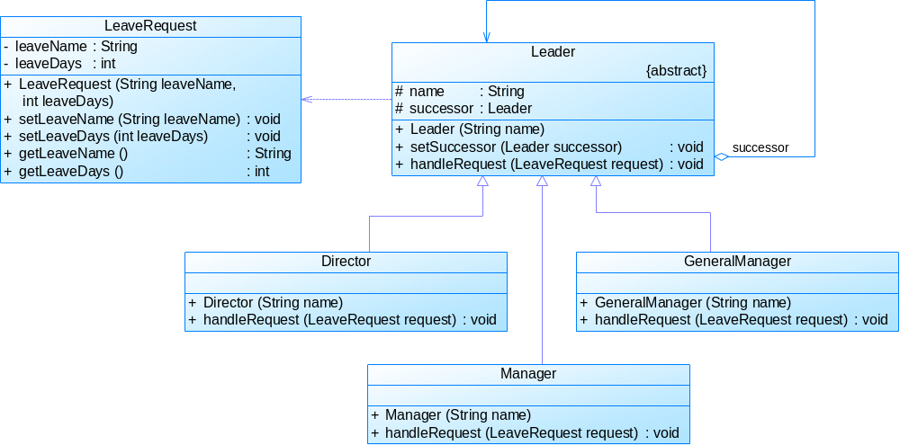
职责链模式
职责链模式实例与解析
  实例：审批假条

Slide 19

职责链模式
职责链模式实例与解析
  实例：审批假条
    参考代码 (sample01)
演示……

Slide 20
职责链模式
模式优点
  职责链模式使得一个对象无须知道是其他哪一个对象处理其请求，对象仅需知道该请求会被处理即可，接收者和发送者都没有对方的明确信息，且链中的对象不需要知道链的结构，由客户端负责链的创建，降低了系统的耦合度。
  请求处理对象仅需维持一个指向其后继者的引用，而不需要维持它对所有的候选处理者的引用，可简化对象的相互连接。

Slide 21
职责链模式
模式优点
  在给对象分派职责时，职责链可以给我们更多的灵活性，可以通过在运行时对该链进行动态的增加或修改来增加或改变处理一个请求的职责。
  在系统中增加一个新的具体请求处理者时无须修改原有系统的代码，只需要在客户端重新建链即可，从这一点来看是符合“开闭原则”的。

Slide 22
职责链模式
模式缺点
  由于一个请求没有明确的接收者，那么就不能保证它一定会被处理，该请求可能一直到链的末端都得不到处理；一个请求也可能因职责链没有被正确配置而得不到处理。
  对于比较长的职责链，请求的处理可能涉及到多个处理对象，系统性能将受到一定影响，而且在进行代码调试时不太方便。
  如果建链不当，可能会造成循环调用，将导致系统陷入死循环。

Slide 23
职责链模式
模式适用环境
  有多个对象可以处理同一个请求，具体哪个对象处理该请求待运行时刻再确定，客户端只需将请求提交到链上，而无须关心请求的处理对象是谁以及它是如何处理的。
  在不明确指定接收者的情况下，向多个对象中的一个提交一个请求。
  可动态指定一组对象处理请求，客户端可以动态创建职责链来处理请求，还可以改变链中处理者之间的先后次序。

Slide 24
职责链模式
模式应用
  (1) Java中的异常处理机制
try { …… } catch(ArrayIndexOutOfBoundsException e1) { …… } catch(ArithmeticException e2) { …… } catch(IOException e3) { …… } finally { …… }

Slide 25
职责链模式
模式应用
  (2)在Web应用开发中创建一个过滤器(Filter)链来对请求数据进行过滤，在工作流系统中实现公文的分级审批等等。

Slide 26
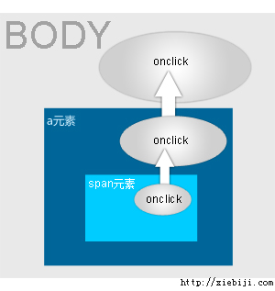
职责链模式
模式应用
  (3) 早期的Java AWT事件模型(JDK 1.0及更早) ：事件浮升(Event Bubbling)机制。
  JavaScript事件浮升机制：

Slide 27
职责链模式
模式扩展
  职责链模式分为纯的职责链模式和不纯的职责链模式两种
  一个纯的职责链模式要求一个具体处理者对象只能在两个行为中选择一个：要么承担全部责任，要么将责任推给下家，不允许出现某一个具体处理者对象在承担了一部分或全部责任后又将责任向下传递的情况。而且在纯的职责链模式中，要求一个请求必须被某一个处理者对象所接收，不能出现某个请求未被任何一个处理者对象处理的情况。在前面的假条审批实例中应用的是纯的职责链模式。

Slide 28
职责链模式
模式扩展
  在一个不纯的职责链模式中允许某个请求被一个具体处理者部分处理后再向下传递，或者一个具体处理者处理完某请求后其后继处理者可以继续处理该请求，而且一个请求可以最终不被任何处理者对象所接收。Java AWT 1.0中的事件处理模型应用的是不纯的职责链模式，基本原理如下：
  由于窗口组件（如按钮、文本框等）一般都位于容器组件中，因此当事件发生在某一个组件上时，先通过组件对象的handleEvent()方法将事件传递给相应的事件处理方法，该事件处理方法将处理此事件，然后决定是否将该事件向上一级容器组件传播；

Slide 29
职责链模式
模式扩展
  上级容器组件在接到事件之后可以继续处理此事件并决定是否继续向上级容器组件传播，如此反复，直到事件到达顶层容器组件为止；如果一直传到最顶层容器仍没有处理方法，则该事件不予处理。每一级组件在接收到事件时，都可以处理此事件，而不论此事件是否在上一级已得到处理，还存在事件未被处理的情况。
  Java AWT 1.0中的这种事件处理机制又叫事件浮升(Event Bubbling)机制。从Java.1.1以后，JDK使用观察者模式代替职责链模式来处理事件。目前，在JavaScript中仍然可以使用这种事件浮升机制来进行事件处理。

Slide 30
职责链模式
模式本质
  职责链模式的本质：分离职责，动态组合。
  分离职责是前提，先把复杂功能拆分成很多的步骤和小的功能处理，让不同的类负责处理功能的某一个方面，在运行期间进行动态组合，形成一个处理的链，把这个链运行完，那么功能也就处理完了。
  动态组合是关键，因为要实现请求对象和处理对象的解耦，请求对象不知道谁才是真正的处理对象，因此要动态的把可能的处理对象组合起来，由于组合的方式是动态的，这就意味着可以很方便的修改和添加新的处理对象，从而让系统更加灵活和具有更好的扩展性。

